Slide 1
Book-IT-ing

Slide 2
Índice
Oportunidad de negocio
Objetivos para cubrir
Solución

Slide 3

Oportunidad de negocio

Slide 4

Objetivos a cubrir

Slide 5

Solución

Slide 6
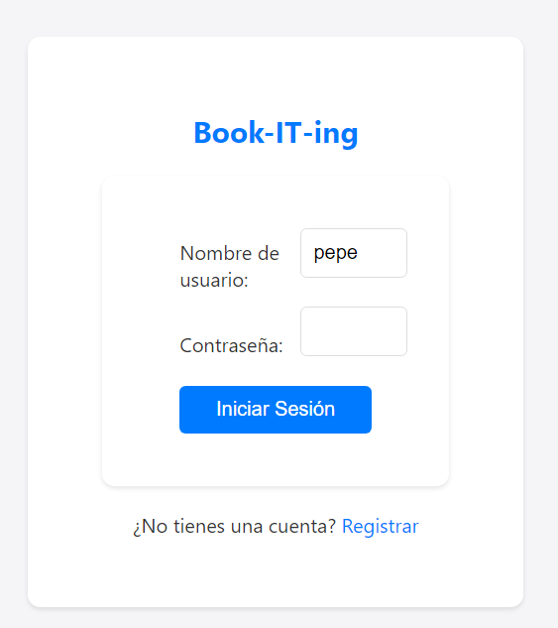
Login

Slide 7
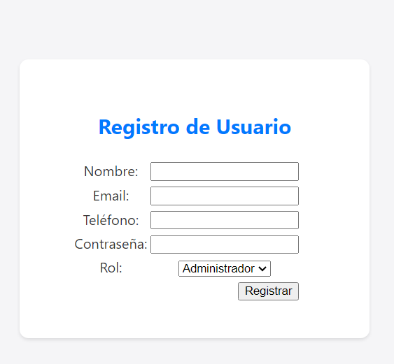
Registro Usuario

Slide 8
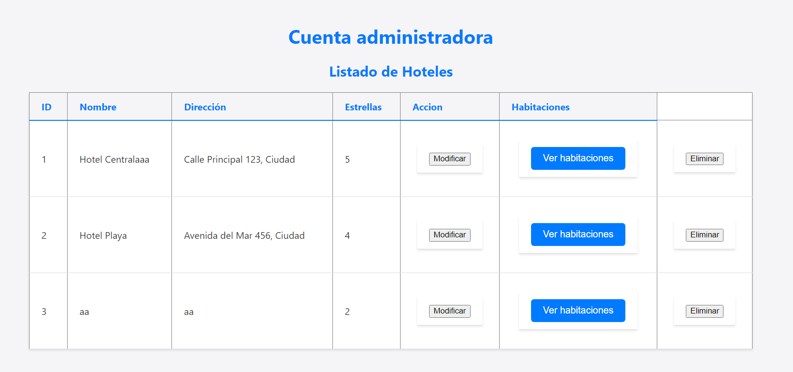
Usuario Administrador

Slide 9
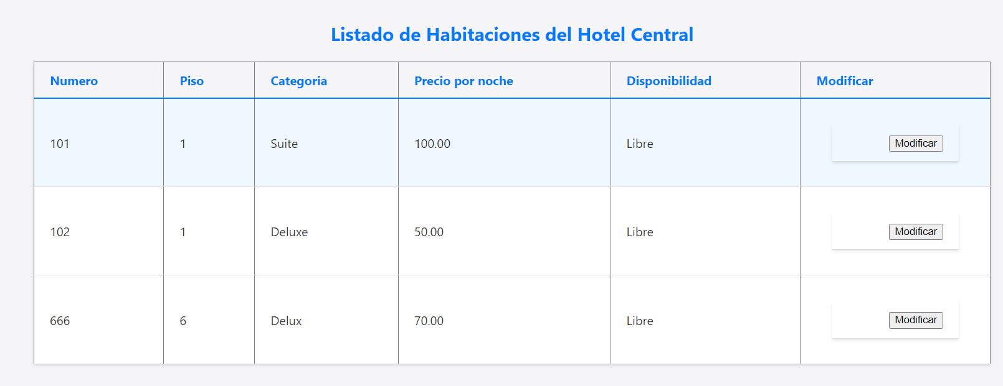
Listar habitaciones

Slide 10
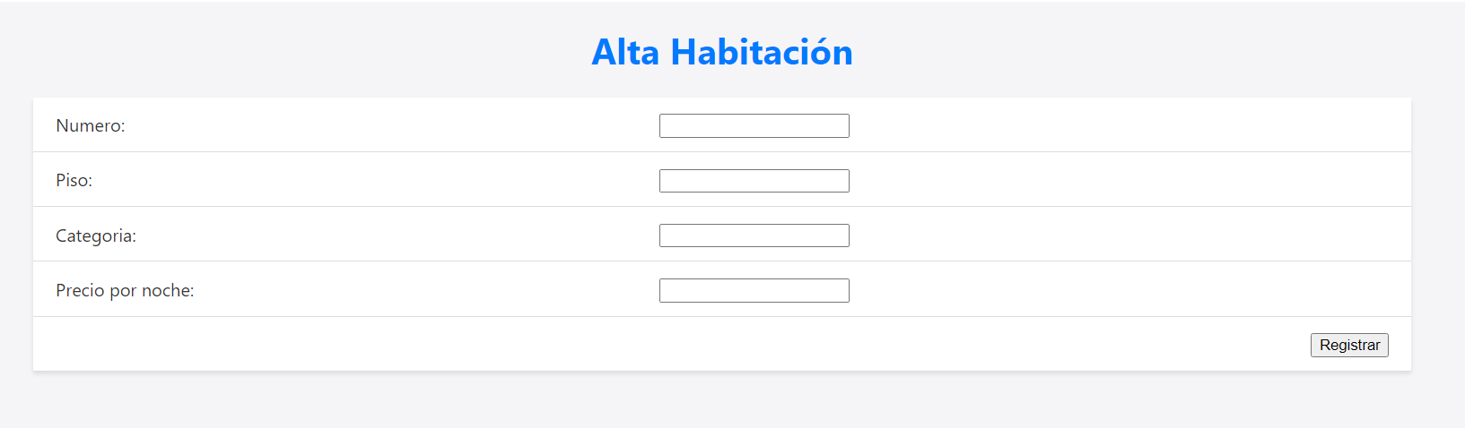
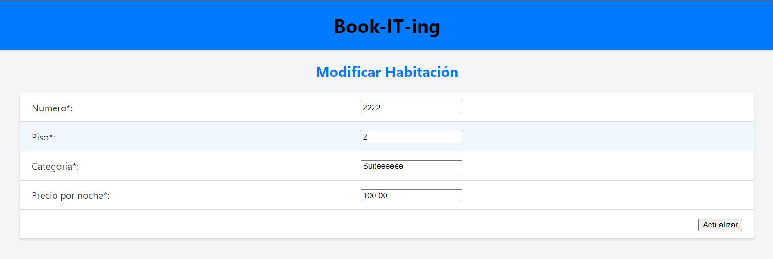
Crear habitación/Modificar habitación

Slide 11
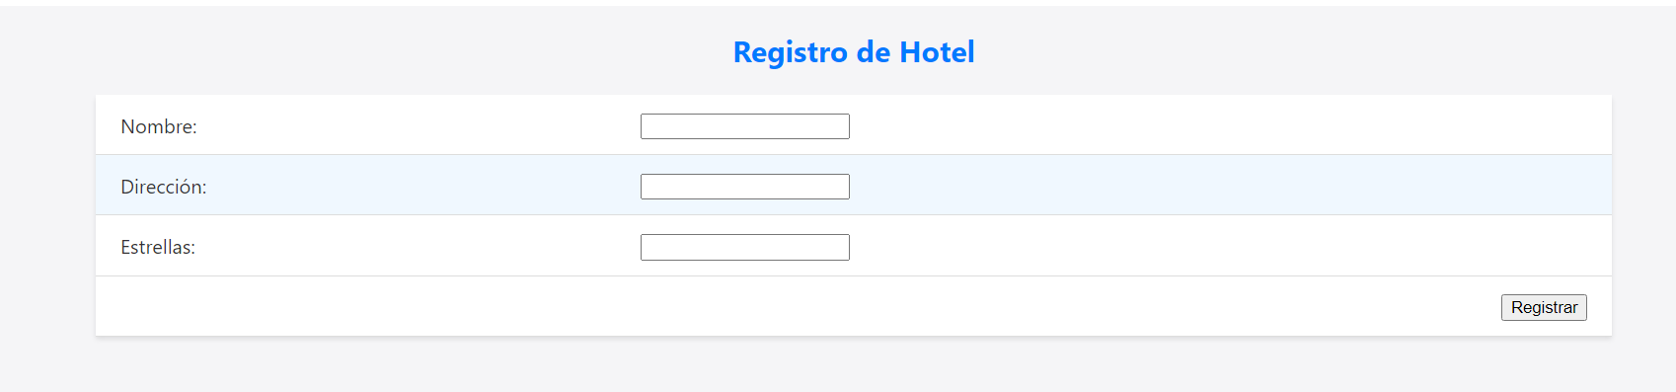
Registro hotel

Slide 12
Listado hoteles

Slide 13
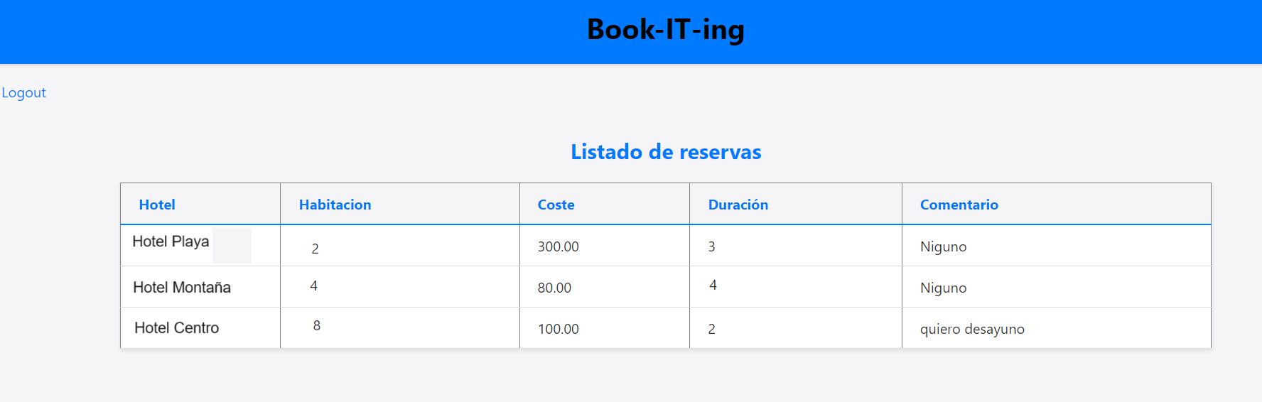
Listado reservas

Slide 14

Cliente

Slide 15
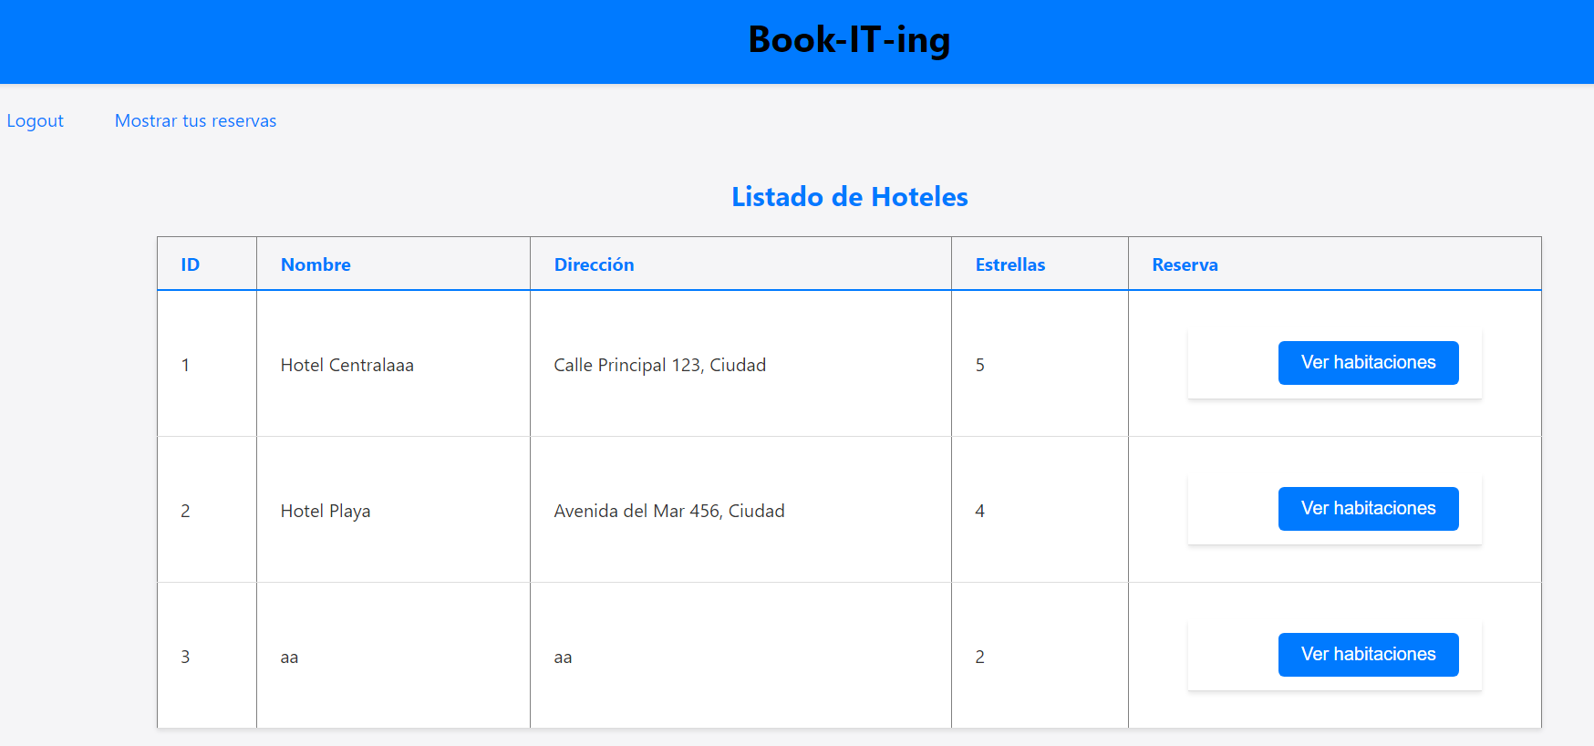
Usuario Cliente

Slide 16
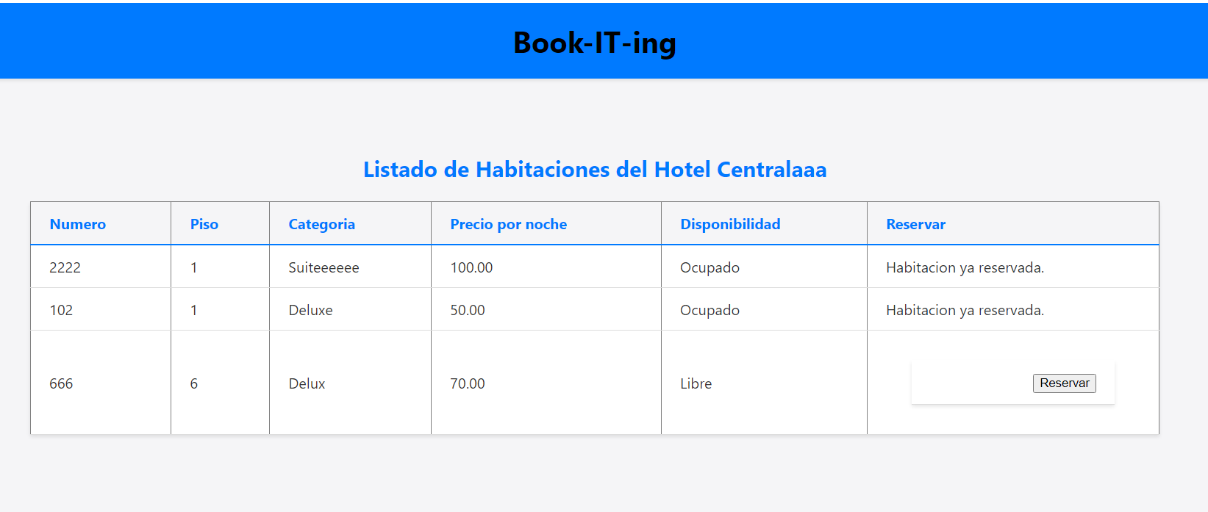
Listar habitaciones

Slide 17
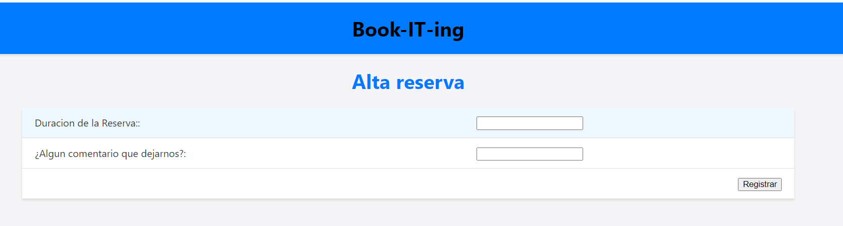
Alta reservas

Slide 18
Listado reservas

Slide 19
Gracias
Andrea García Castillo
Manuel Revuelta Reyes
Guillermo Garrido

